Slide 1
银联网关支付产品

Slide 2
银联网关支付
银联在线支付网关是中国银联联合各商业银行为持卡人提供的集成化、综合性互联网支付工具，主要支持输入卡号付款、用户登录支付、网银支付、迷你付（IC卡支付）等多种支付方式，为持卡人提供境内外网上购物、水电煤缴费、商旅预订等支付服务。
银联在线支付
方便快捷
安全可靠
全球通用

Slide 3
银联网关支付-产品特点
1、安全支付。银联在线支付采用多重安全防控技术保障，实时风险监控，完备的风险处置和化解机制，前中后台联动，充分保证交易安全。
2、资金可靠。银联在线支付的交易资金，和线下跨行交易资金一样，均不沉淀资金至银联自身账户，直接通过央行清算系统实现跨行资金划拨，保证了境内外商户海量交易资金的资金清算可靠安全。
3、支付快捷。银联在线支付通过金融专线通道，让无网银客户也能畅享网上支付服务，加快了交易进程，提升了用户体验，40多亿张银联卡可以普遍适用。
4、全球支付。银联跨境网上支付服务已经覆盖全球主要国家和地区，国内外银联卡均可使用，境外网上受理商户免收货币转换费，持卡人足不出户即可“轻点鼠标，网购全球”。
5、优惠乐享。银联在线支付与240多家银行及万余家商户持续不断的开展优惠活动，抽奖、立减、返现、返券、送话费、送积分等奖励形式不一而足，让持卡人乐享网上支付新生活。

Slide 4
银联网关支付-接入方式
商户直联接入
商户直联接入是指商户开发系统直联接入“银联在线支付”网关，“银联在线支付”网关引导持卡人完成支付的形式。这种情况下，交易不经过收单机构的收单平台。
商户间联接入（收单机构直联接入）
商户间联接入是指商户系统先接入收单机构系统，由收单机构系统接入“银联在线支付”网关，“银联在线支付”网关引导持卡人完成支付的形式。这种情况下，交易经过收单机构的收单平台，支付过程中是否出现收单机构页面由收单机构选择。
收单机构
间
商户
（境内·境外）
持卡人
直
发卡机构
（银联卡支付 · 网银支付 ）

Slide 5
银联网关支付
功能分类
直接付款
只需在页面输入卡要素就可以完成付款。支付订单时在“银联在线支付”网关输入卡号、密码（借）、CVN2（贷）、有效期（贷）、手机号、短信验证码完成支付。
登录付款
指持卡人在注册成为“银联在线支付”用户后，将银联卡关联在此用户名下，付款时直接凭用户名登录、选择已关联卡片、输入短信验证码即可完成付款的方式。
网银支付
在支付过程中，通过“银联在线支付”网关跳转到持卡人的银行网银页面，按银行网银界面要求输入支付信息并完成支付的方式。
迷你付
迷你付（IC卡支付）是基于互联网、通过一个特殊终端进行的安全金融IC卡交易。在订单支付过程中使用到的是主账户联机消费功能。

Slide 6
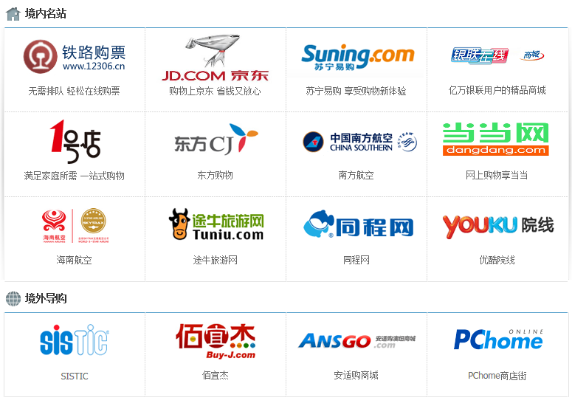
银联网关支付—合作商户
Notes:
目前，“银联在线支付”已覆盖网购火车票、境内外网上购物、水电煤缴费、手机充值、信用卡还款、交通出行、商旅预订、生活文娱、数码百货、网上转账、基金理财、金融支付、公益慈善、图书出版、体育运动、品牌服饰、游戏点卡、保险、烟草等诸多电子商务领域。铁路客户服务中心、国航、东航、南航、京东商城、亚马逊、苏宁易购、国美在线、新蛋网、当当网、东方购物、1号店、唯品会、凡客诚品、梦芭莎、携程网、去哪儿网、国旅在线、同程网、芒果网、遨游网、驴妈妈旅游网、途牛旅游网、雄狮旅游网、拉手网、满座网、窝窝团、格瓦拉生活网、蜘蛛网、优酷网、爱奇艺等各类主流电商网站都可使用。

Slide 7
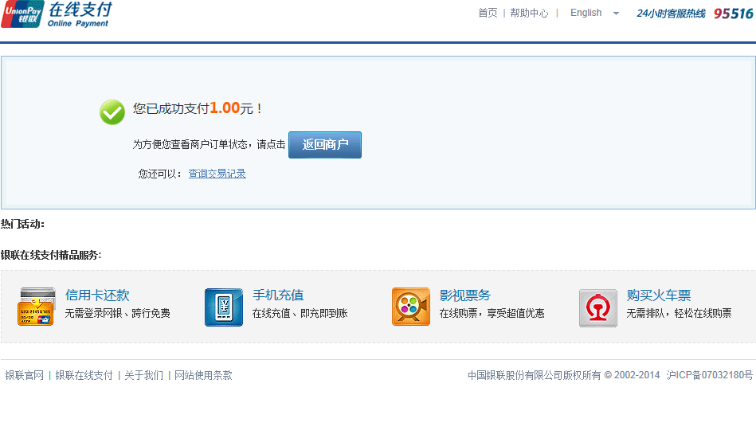
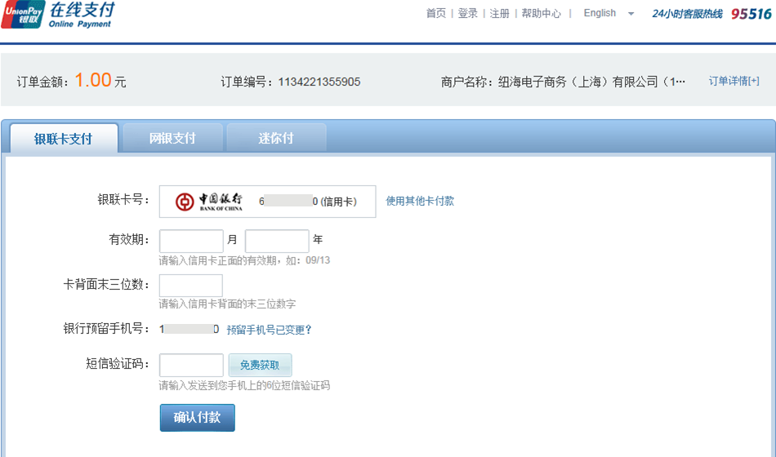
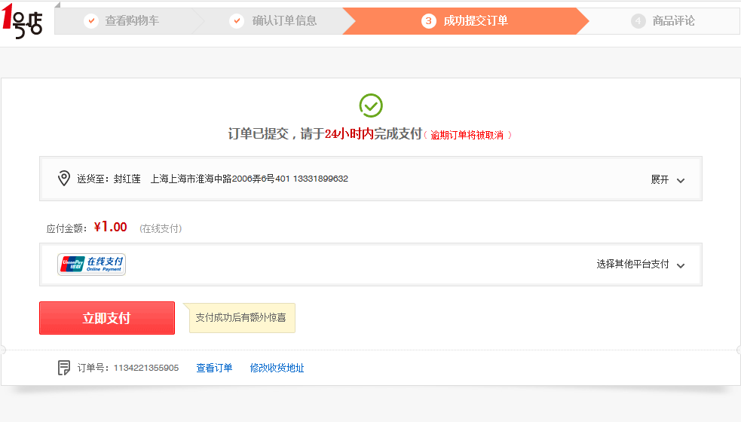
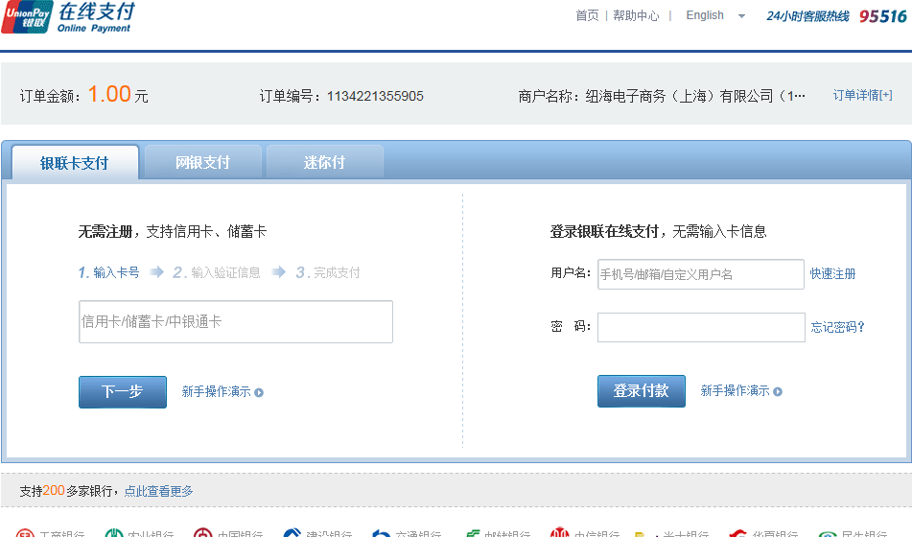
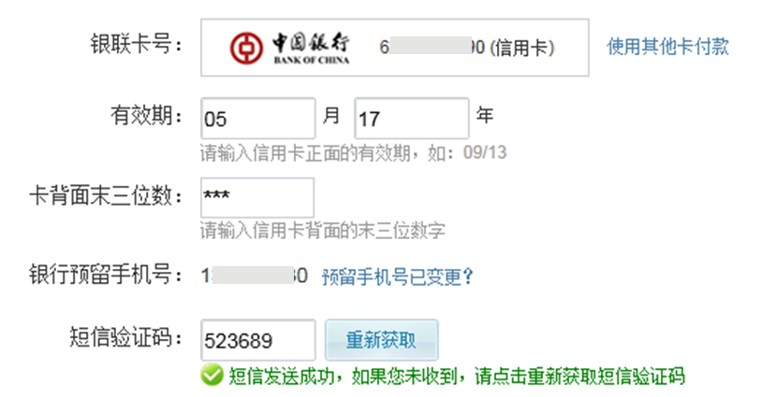
银联网关支付-直接付款示例
支付成功！
直接付款
输入卡号
输入卡
相关信息
选择银联在线支付，点击“立即支付”
直接付款
点击下一步
点击
【确认付款】

Slide 8
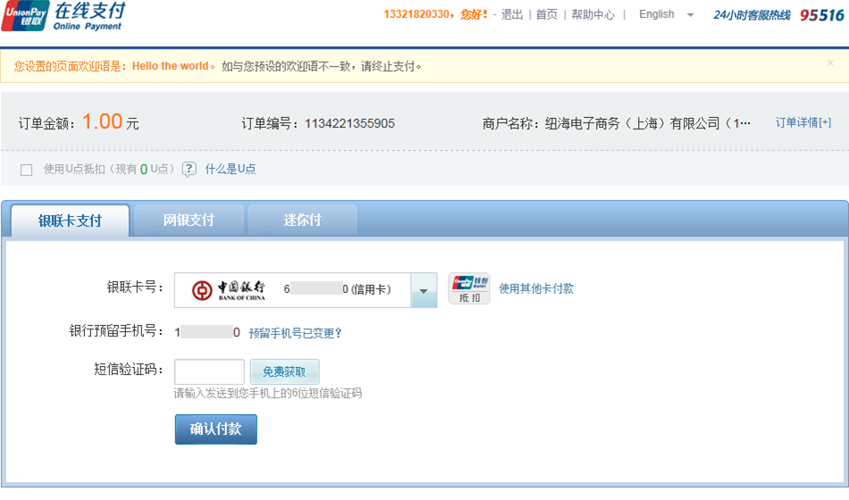
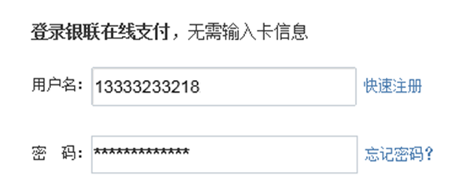
银联网关支付-登录付款示例
支付成功！
登录付款
输入用户信息
选择银联在线支付，点击“立即支付”
点击
【登录付款】
点击
【登录付款】
输入
短信验证码

Slide 9
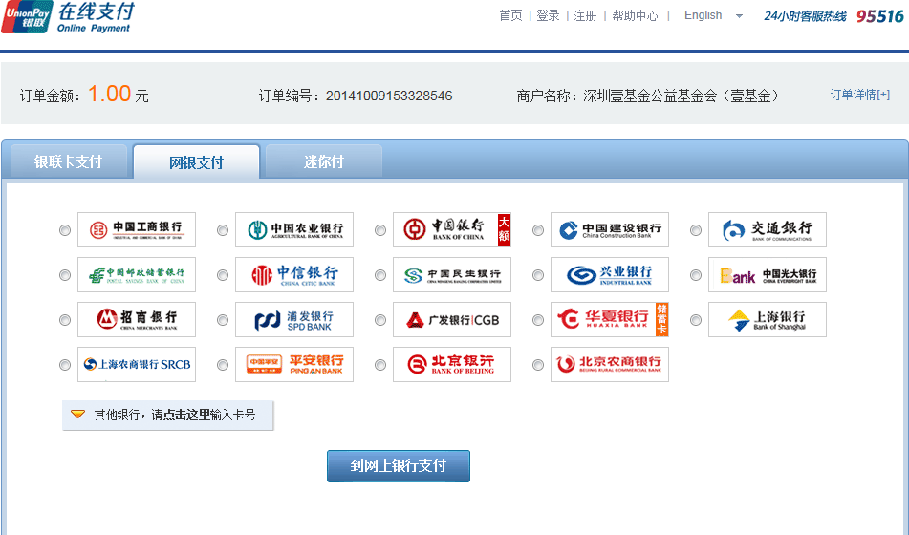
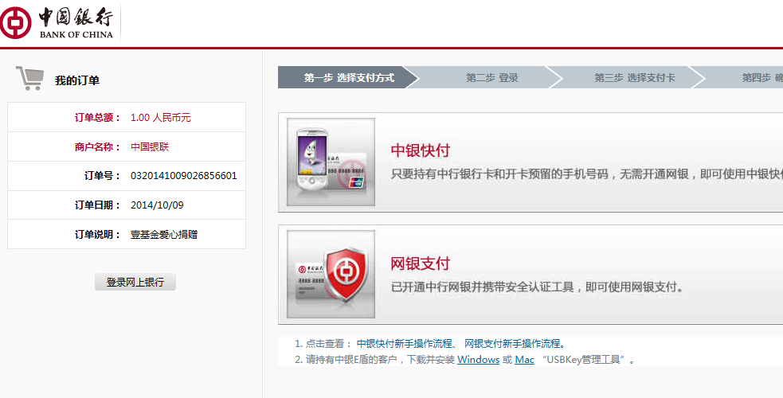
银联网关支付-网银支付示例
银行系统页面中完成支付
点击
【网银支付】
选择
一家银行
选择银联在线支付，点击“立即支付”
点击【到网上银行支付】

Slide 10
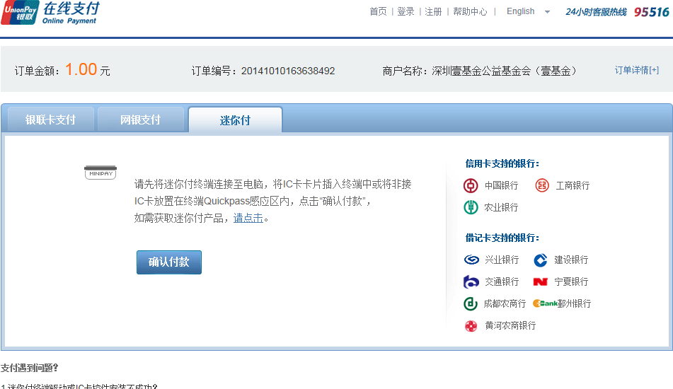
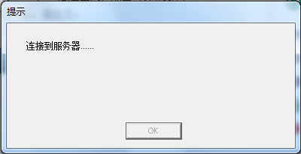
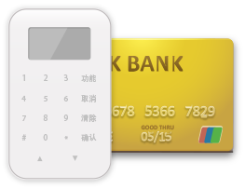
银联网关支付-迷你付示例
点击
【迷你付】
连接迷你付终端至电脑，并插入IC卡
点击“确认付款”
选择银联在线支付，点击“立即支付”
消费金额1.00元
请输入密码：
交易中，请稍候…
请勿拔卡和设备！
交易中，请稍候…
请勿拔卡和设备！
中国银联
银联迷你付
银联随行 世界随心
******
交易成功！
点击“确认”

Slide 11
清算处理
商户端交易成功
手续费计费模式多样化
按照统一的扣率或者与收单机构商谈扣率 按日按笔计费
周期计费，如商户是月结计费，手续费也可支持月结计费
可为集团商户支持多家商户合并计费
银联
本金手续费计算服务
资金划账服务
资金到账安全快捷
T日发生的交易，原则上 T+1日即可到账。
可通过收单行、结算行或者人民银行的支付系统入账
满足个性化需求如：支持本金手续费分账户、挂账、垫付等
提供对账凭证服务
提供对账明细及报表，对账便捷
可提供标准化文件，快速开发上线
商户对账

Slide 12
商户开发测试流程
资料指引：访问中国银联商户服务平台( https://merchant.unionpay.com )，在首页左下角“文档下载”专区的“全渠道商户服务”频道获取。
商户在获取到“接口规范”、“测试指引”之后，可以启动开发测试流程，具体如下：
了解交易类型功能
投产上线
交易类型与交易模式对应关系表
下载对账文件
确认交易模式并了解开发步骤
联调测试
商户自主开发或利用银联开发包进行开发

Slide 13
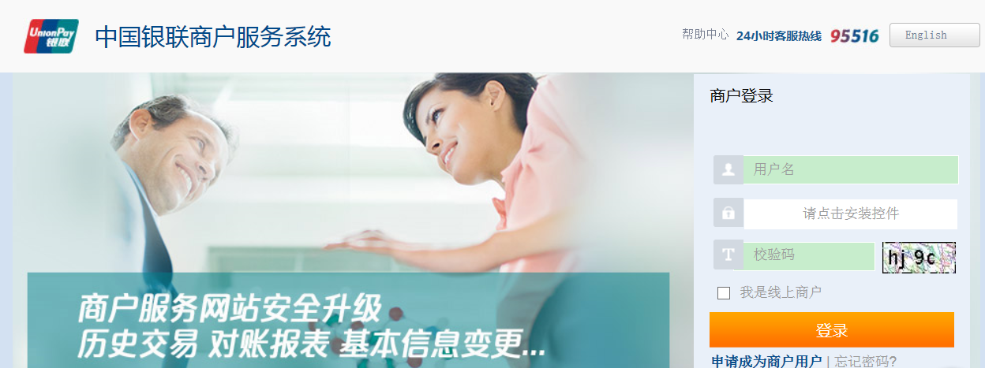
商户服务系统
网址
https://merchant.unionpay.com
定位
为商户提供良好、便捷的日常服务，建立商户、收单机构与银联互利共赢的合作模式
功能
交易信息查询、日志查询、事件申报及处理、对账报表服务等

Slide 14
谢谢！

